Slide 1
项目管理的两种方式-瀑布模型和敏捷开发

Slide 2
目 录
CONTENTS
1 瀑布模型
2 敏捷开发
3 瀑布模型和敏捷开发比较
4 一个科研项目的生命周期

Slide 3
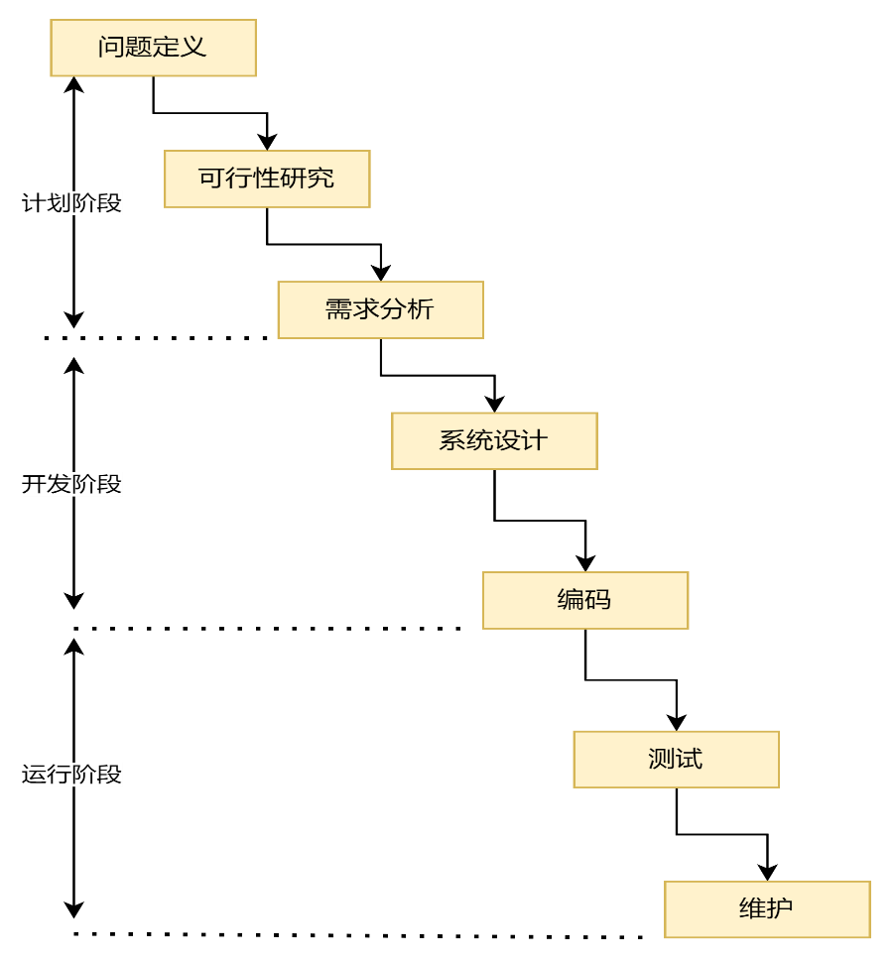
瀑布模型

Slide 4
瀑布模型的优缺点
优点
缺点
阶段清晰
时间顺序
环环相扣
黑盒模式
需求隔离
变更代价大
周期漫长

Slide 5
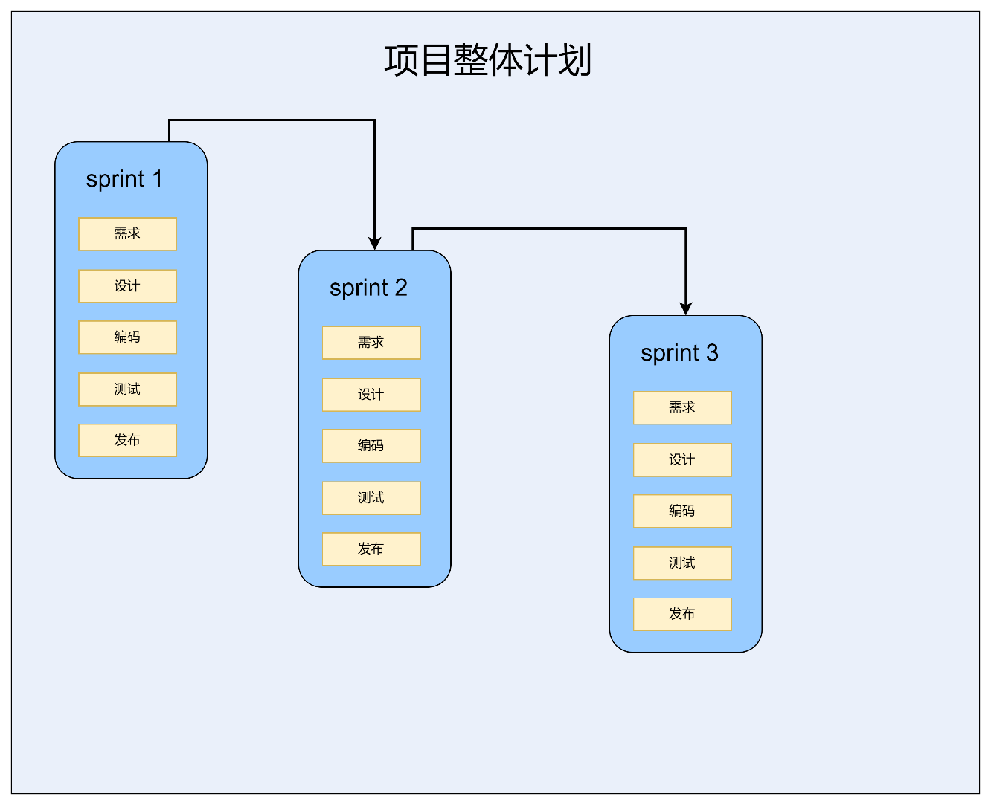
敏捷开发

Slide 6
敏捷开发的优缺点
优点
缺点
适应性强
用户参与度高
测试反馈及时
人员要求高
项目偏离分险高
文档缺乏，维护困难

Slide 7
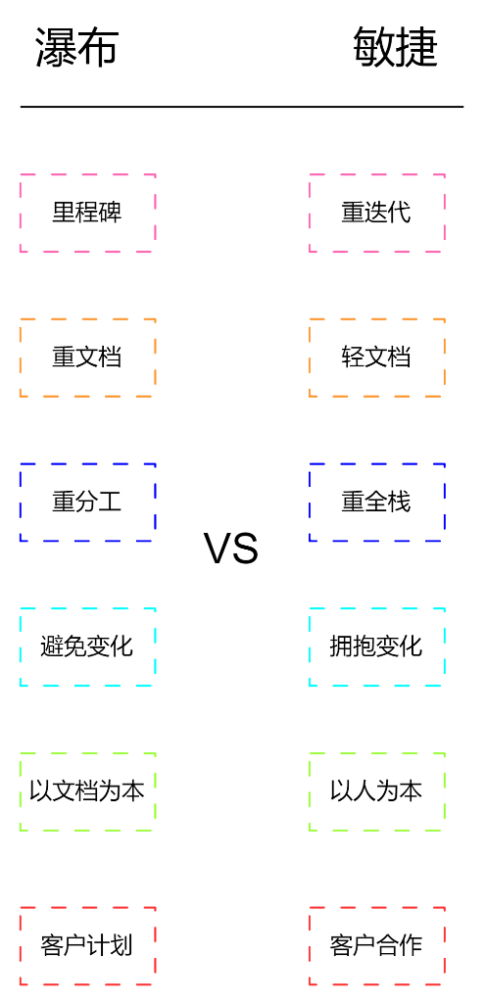
瀑布模型和敏捷开发比较

Slide 8
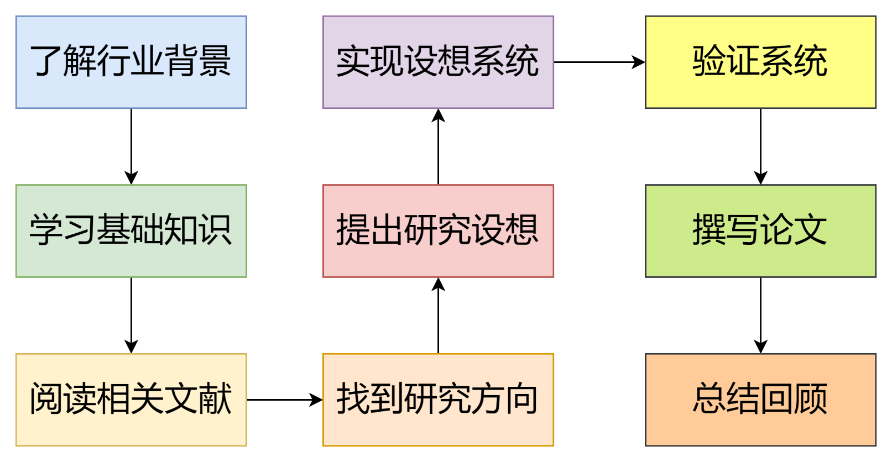
一个科研项目的生命周期

